Slide 1






MedPager
S-TIER

Slide 2


Проблем
Старите пейджъри за болници работят на радио вълни
Разчитат на разстоянието между два пейджъра, за да се получи сигнал
Ръчно се избира на кой пейджър да се изпрати сигнала
Заради тези проблеми и навлизането на телефоните те излизат от употреба

Slide 3



Цел на проекта
- Да се реши проблема с разстоянието
- Да се избегне нуждата от ръчно избиране на лекар
- Да се избегне навлизането на телефоните в работното пространство

Slide 4



Нашето решение
- Справяме се с проблема от недостъпност
- Елиминираме нуждата от избиране на лекар в спешен случай
- Създаваме система за спешност

Slide 5


Как работи проектът?
Изпраща се заявка от уеб приложение с описание на случая
Сървъра праща заявка към ChatGPT API за обяснение и отделение
След като ги получи изпраща пейдж към пейджърите на лекарите, които са свободни, и ги изписва в страницата им

Slide 6


Демо

Slide 7










Използвани технологии

Slide 8



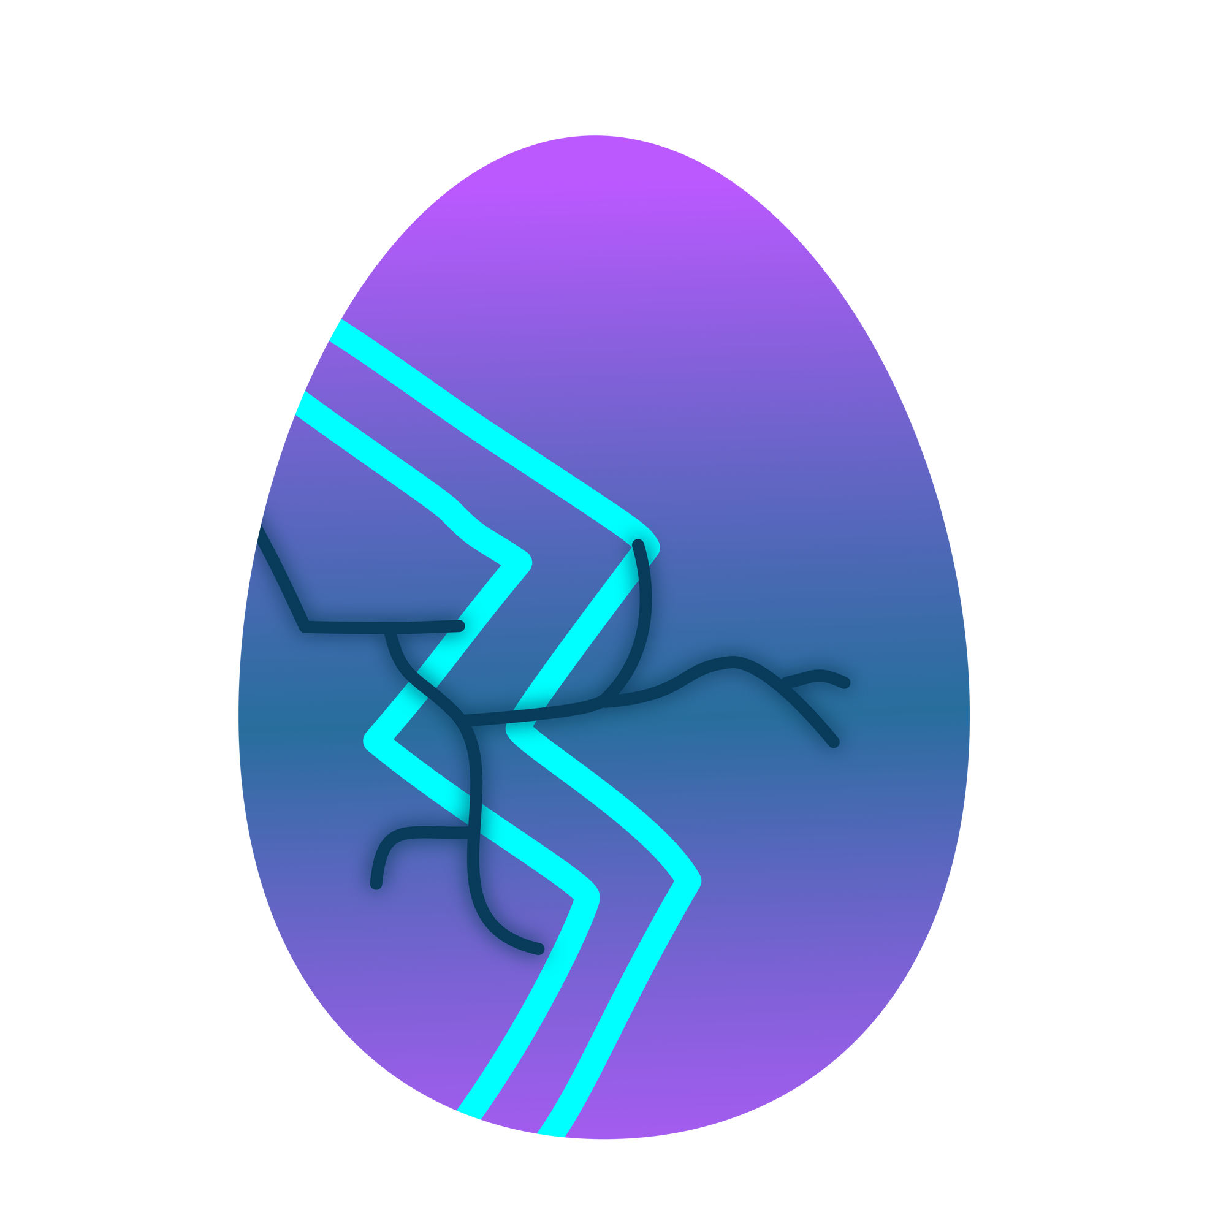

Процес на работа
Решаване на проблеми
Разпределение на работа и отговорности
Brainstorm и идентифициране на проблема
Разработка

Slide 9


Нашето преживяване
Росен (капитан) – backend & embedded
Иоан – embedded
Николай – backend
Мартина – frontend & презентация
Божидар Неделчев – ментор <3
Свързване на …всичко
Няколко пейджъра
Комуникация

Slide 10
Благодарим ви
за вниманието!

